Slide 1
Чому потрібно дбати про довкілля?
Я досліджую світ
ІV тиждень
Урок 2

Slide 2
ПРИГОТУЙ ВЧИСЬ
Аркуш або зошит для письма
Ручку
Читати уважно
Відповідати на запитання
Вести записи охайно

Slide 3
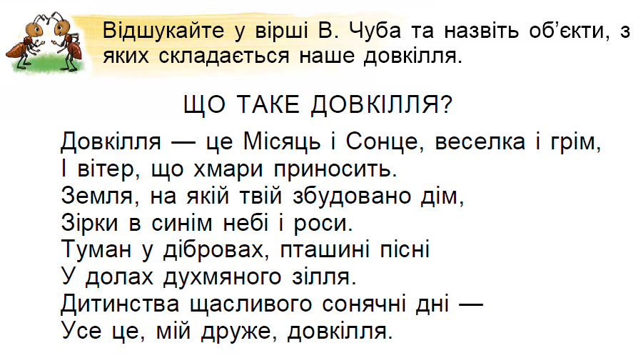

Slide 4
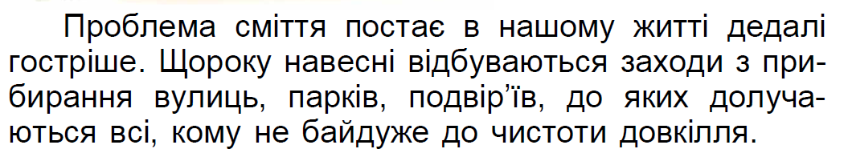
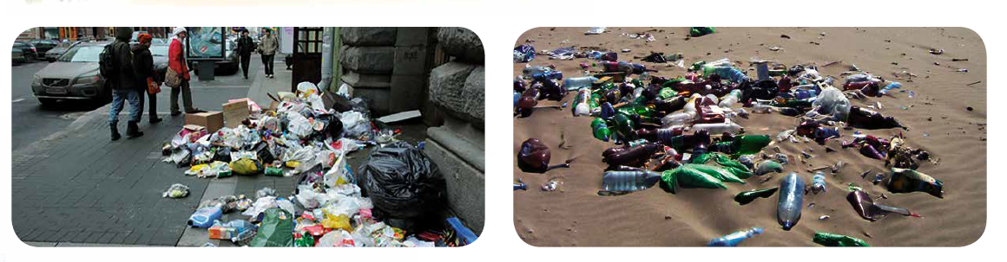

Slide 5
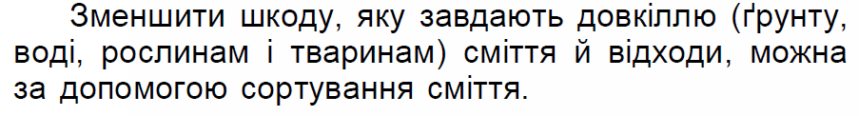
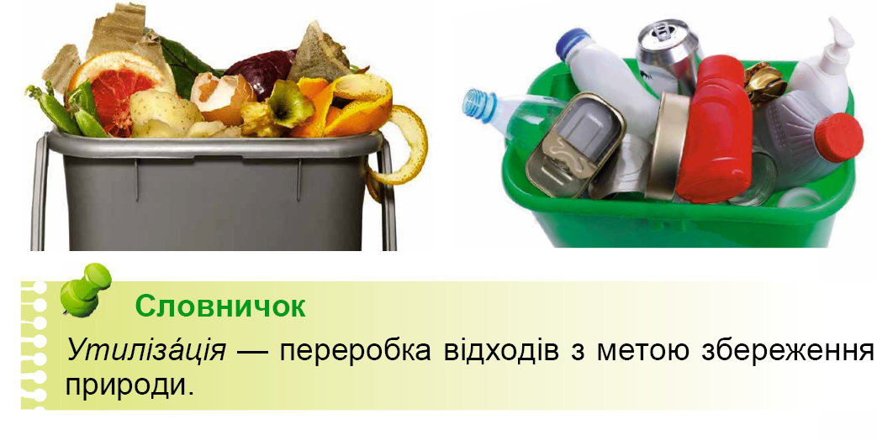

Slide 6
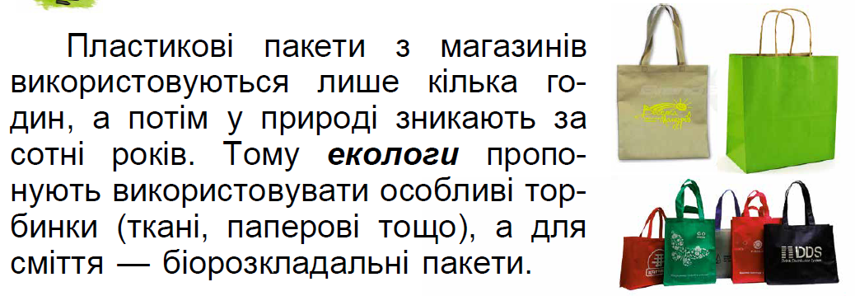
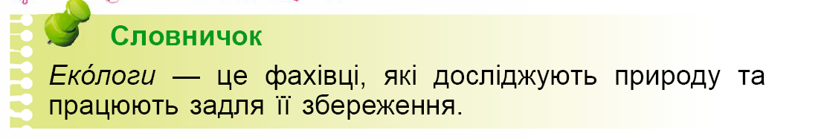

Slide 7
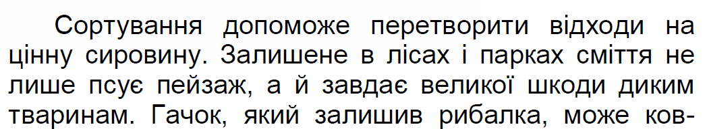
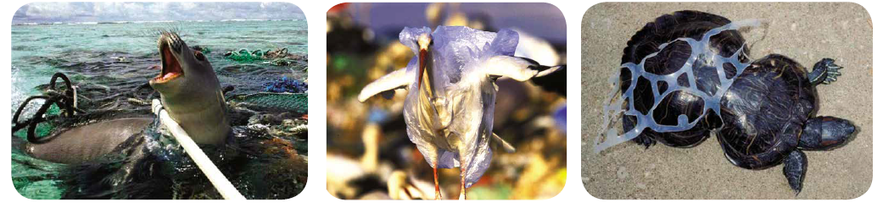

Slide 8
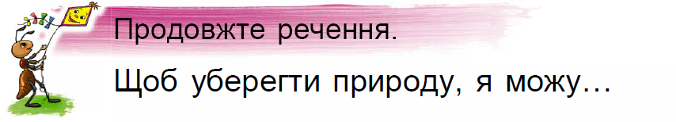
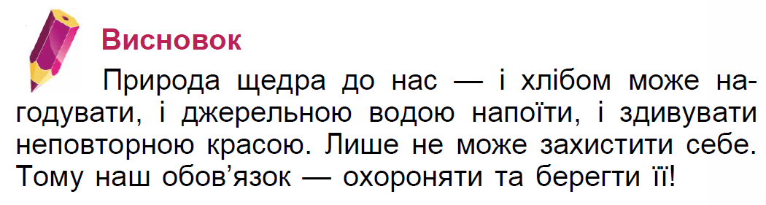

Slide 9
Урок закінчено!
Дякую за роботу!

